Slide 1
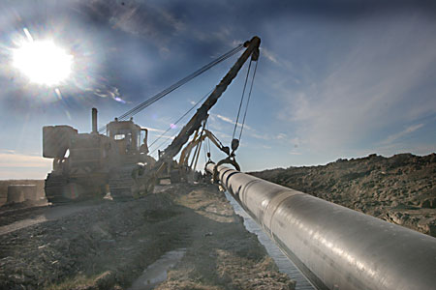
Отчет о деятельности ТОО «Газопровод Бейнеу-Шымкент»
по транспортировке товарного газа по магистральному газопроводу за 2015 год

Slide 2
Общая информация о проекте
ТОО «Газопровод Бейнеу-Шымкент» (далее – Товарищество) зарегистрировано 18 января 2011 года.
Товарищество образовано для осуществления проектирования, строительства и эксплуатации газопровода по маршруту Бейнеу-Бозой-Шымкент.
Участниками Товарищества являются АО «КазТрансГаз» 50% и китайская компания Trans-Asia Gas Pipeline Co Ltd 50%.
Проект строительства газопровода осуществляется в рамках Соглашения между Правительством РК и Китайской Народной Республики о сотрудничестве в строительстве и эксплуатации газопровода Казахстан-Китай от 18 августа 2007 года, ратифицированным Законом РК от 4 декабря 2009 года №218-IV, с учетом изменений и дополнений, внесенных Протоколом от 14 октября 2009 года между Правительством РК и Правительством Китайской Народной Республики о внесении изменений и дополнений в Соглашение, ратифицированное Законом РК от 15 июля 2010 года №330-IV.

Slide 3
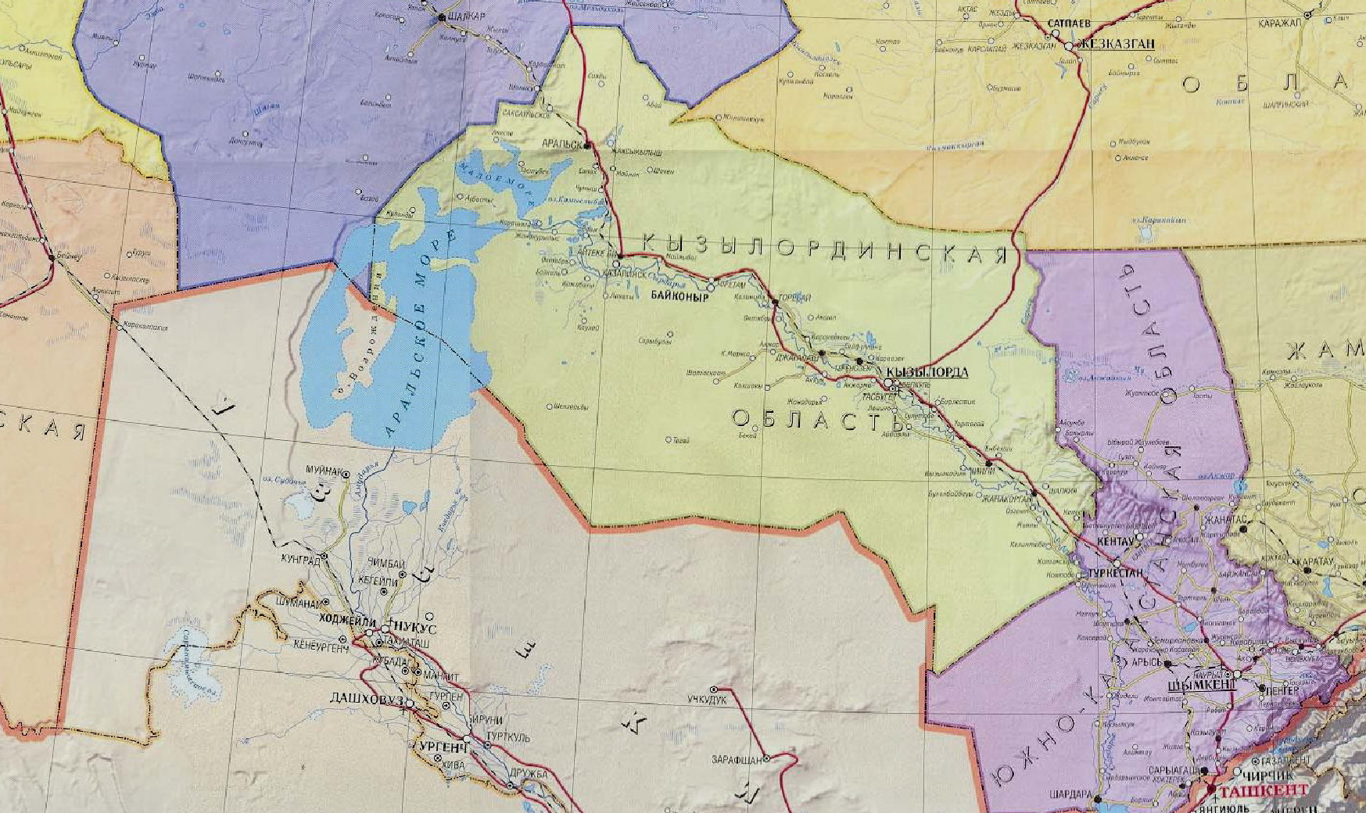
Схема газопровода «Бейнеу-Бозой-Шымкент»
А К Т Ю Б И Н С К А Я
О Б Л А С Т Ь
1 очередь. Участок «Бозой-Шымкент»:
Пропускная способность – до 6 млрд.м3/год.
Протяжённость линейной части – 1143 км.
Диаметр – 1067 мм.
Проектное давление – 9,8 МПа.
Компрессорная станция «Бозой» – 5 агрегатов.
Ремонтно-эксплуатационные участки – 4 ед.
Вахтовые посёлки – 5 ед.
Газоизмерительные станции – 2 ед.
РЭУ/ВП «Саксаульск»
ГИС «Бозой»
КС «Бозой»
ВП «Бозой»
РЭУ/ВП «Аксуат»
ГИС «Бейнеу»
КС «Караозек»
РЭУ/ВП «Караозек»
М А Н Г И С Т А У С К А Я
О Б Л А С Т Ь
РЭУ/ВП «Шорнак»
2 очередь. Участок «Бейнеу-Бозой»:
Увеличение пропускной способности – до 10 млрд.м3/год.
Протяжённость линейной части – 311 км.
Диаметр – 1067 мм.
Проектное давление – 7,4 МПа.
Компрессорная станция «Караозек» – 3 агрегата.
Газоизмерительная станция – 1 ед.
ГИС «Акбулак»

Slide 4
Технические параметры газопровода
Наименование | Ед. изм. | Величина
Протяженность газопровода | км | 1 454
Диаметр укладываемых труб | мм | 1067
Количество компрессорных станций | ед. | 2
Количество газоперекачивающих агрегатов | ед. | 8
Количество вахтовых поселков | ед. | 5
Количество ремонтно-эксплуатационных участков | ед. | 4
Проектное давление на участке «Бейнеу-Бозой» | МПа | 7,4
Проектное давление на участке «Бозой-Шымкент» | МПа | 9,8
Цель проекта
Обеспечение природным газом южных регионов РК и экспорта газа в Китай, повышение энергетической безопасности РК.
Ресурсная база проекта
Западная и Актюбинская группы месторождений
Место реализации проекта
Мангистауская, Актюбинская, Кызылординская и Южно-Казахстанская области

Slide 5
Исполнение инвестиционной программы за 2015 год
Исполнение утвержденной ведомством уполномоченного органа инвестиционной программы Товарищества с учетом корректировок (далее - ИП) за 2015 год составляет:
тыс. тенге
№ п/п | Наименование статьи | Утвержденная ИП с учетом корректировок за 2015 год | Фактическое исполнение ИП за 2015 год
 | Итого | 23 702 960 | 23 702 960
1 | Строительство линейной части МГ на участке "Бейнеу-Бозой" (0-311 км) | 22 182 289 | 22 182 289
2 | Строительство РЭУ Аксуат, Шорнак, Саксаульск, Караозек | 1 018 566 | 1 018 566
3 | Строительство ВП Аксуат, Шорнак, Саксаульск, Караозек, Бозой | 444 452 | 444 452
4 | Авторский надзор | 57 652 | 57 652

Slide 6
Об основных финансово-экономических показателях Товарищества за 2015 год
тыс. тенге
Наименование | Факт за 2015 год
Доход от основной деятельности всего | 14 305 380
Доход от неосновной деятельности | 522 446
Расходы | 197 409 327
Производственные | 11 194 594
Административные расходы | 5 999 777
Финансовые расходы | 5 444 889
Прочие расходы от неосновной деятельности | 174 770 067
Финансовый результат до налогообложения | - 182 581 501
КПН | 0
Чистый доход/убыток | - 182 581 501
Основной причиной негативного финансово-экономического показателя Товарищества является девальвация национальной валюты, а также отклонение фактических показателей от плановых объемов транспортировки товарного газа.

Slide 7
Информация об объемах предоставленных регулируемых услуг за 2015 год
За 2015 год Товарищество осуществило транспортировку газа по магистральному газопроводу в объеме 1 215 926 тыс. м3:
№ п/п | Наименование | Ед. изм. | В действующей тарифной смете | Фактическое исполнение
1 | Объем транспортировки товарного газа по магистральному газопроводу | тыс. м3 | 2 500 000 | 1 215 926
2 | Газ на собственные нужды и технологические потери | тыс. м3 | 36 163 | 18 838

Slide 8
Информация о проводимой работе с потребителями регулируемых услуг за 2015 год
Товарищество в отчетном периоде осуществило:
заключение договора на транспортировку газа по магистральному газопроводу с потребителем товарного газа, в соответствии с типовым договором, утвержденным Правительством Республики Казахстан;
проведение слушания ежегодного отчета о своей деятельности за 2014 год, в соответствии с подпунктом 7-3) статьи 7 Закона РК «О естественных монополиях и регулируемых рынках» и Правил проведения ежегодного отчета о деятельности субъекта естественной монополии по предоставлению регулируемых услуг (товаров, работ) перед потребителями и иными заинтересованными лицами, утвержденных Приказом Министра национальной экономики РК от 18 декабря 2014 года № 150;
своевременное доведение до сведения потребителя информации об изменении предельного уровня тарифа;
жалоб на качество предоставленных услуг по транспортировке газа по магистральному газопроводу от потребителя не поступало.

Slide 9
Информация о постатейном исполнении тарифной сметы за 2015 год
С 1 июня 2014 года Товарищество применяет тариф и тарифную смету утвержденные в упрощенном порядке в размере 11 765 тенге за тыс.м3 без учета НДС (утвержденные приказом Агентства Республики Казахстан по регулированию естественных монополий РК от 11 мая 2014 года № 101-ОД).
Ниже представлены таблицы отражающие исполнение действующей тарифной сметы на транспортировку товарного газа по магистральному газопроводу Товарищества за 2015 год:
№ п/п | Наименование | Ед. изм. | В действующей тарифной смете | Фактическое исполнение
I | Затраты на производство товаров и предоставление услуг: | тыс. тенге | 11 396 138 | 11 186 706
II | Расходы периода всего: |  | 2 503 297 | 6 901 902
III | Всего затрат | тыс. тенге | 13 899 435 | 18 088 608
IV | Прибыль | тыс. тенге | 15 513 065 | -3 783 228
V | Всего доходов | тыс. тенге | 29 412 500 | 14 305 380
VI | Объем оказываемых услуг | тыс. м3 | 2 500 000 | 1 215 926
VIII | Тариф | тенге/ 1000 м3 | 11 765 | 11 765

Slide 10
Исполнение тарифной сметы по транспортировке газа за 2015 год
№ п/п | Наименование показателей | Ед.изм. | В действующей тарифной смете | Фактические затраты за 2015 год | Отклонение в %
1 | 2 | 3 | 4 | 5 | 6
I | Затраты на производство товаров и предоставление услуг: | тыс. тенге | 11 396 138 | 11 186 706 | 98%
1 | Материальные затраты, всего | -//- | 339 349 | 110 098 | 32%
 | в том числе:
1.1 | газ на собственные нужды и потери | -//- | 331 982 | 104 350 | 31%
1.2 | электроэнергия | -//- | 2 935 | 0 | 0%
1.3 | топливо (ГСМ) | -//- | 4 431 | 5 748 | 130%
2 | Затраты на оплату труда, всего | -//- | 63 901 | 61 269 | 96%
 | в том числе:
2.1 | заработная плата | -//- | 58 144 | 56 757 | 98%
2.2 | социальные налог | -//- | 5 756 | 4 512 | 78%
3 | Амортизация | -//- | 8 347 560 | 9 491 532 | 114%
4 | Страхование | -//- | 4 677 | 113 702 | 2431%
5 | Затраты на эксплуатацию газопровода | -//- | 2 110 926 | 1 140 007 | 54%
6 | Налоги и платежи | -//- | 4 625 | 1 437 | 31%
7 | Прочие затраты, всего | -//- | 517 700 | 240 677 | 46%
 | в том числе:
7.1 | авиапатрулирование | -//- | 238 457 | 65 332 | 27%
7.2 | поверка средств измерения | -//- | 6 314 | 0 | 0%
7.3 | охрана газопровода | -//- | 185 431 | 169 911 | 92%
7.4 | обслуживание пожарной сигнализации | -//- | 87 497 | 0 | 0%
7.5 | командировочные затраты | -//- | - | 3 115
7.6 | услуги спутниковой связи и подключение к системам телекоммуникаций | -//- | - | 2 320
8 | Другие расходы | -//- | 7 401 | 27 983 | 378%
8.1 | объявления в СМИ о прохождении газопровода | -//- | 1 607 | 3 533 | 220%
8.2 | аренда помещений | -//- | 3 782 | 4 106 | 109%
8.3 | расходы на автотранспорт | -//- | 2 012 | 3 511 | 174%
8.4 | расходов по земле в период эксплуатации магистрального газопровода | -//- | - | 4 210
8.5 | услуги вспомогательного персонала | -//- | - | 12 625

Slide 11
Исполнение тарифной сметы по транспортировке газа за 2015 год
№ п/п | Наименование показателей | Ед.изм. | В действующей тарифной смете | Фактические затраты за 2015 год | Отклонение в %
1 | 2 | 3 | 4 | 5 | 6
II | Расходы периода всего: | -//- | 2 503 297 | 6 901 902 | 276%
9 | Общие и административные расходы, всего | -//- | 967 211 | 1 457 014 | 151%
 | в том числе:
9.1 | заработная плата административного персонала | -//- | 490 221 | 836 356 | 171%
9.2 | наемный персонал | -//- | 49 892 | 76 346 | 153%
9.3 | социальный налог | -//- | 48 532 | 78 274 | 161%
9.4 | амортизация | -//- | 45 613 | 54 540 | 120%
9.5 | аренда офисов | -//- | 155 737 | 147 999 | 95%
9.6 | услуги сторонних организаций | -//- | 18 985 | 22 092 | 116%
9.7 | командировочные услуги | -//- | 68 474 | 98 452 | 144%
9.8 | услуги банков | -//- | 6 974 | 7 517 | 108%
9.9 | услуги аудиторских организаций | -//- | 15 050 | 23 075 | 153%
9.10 | охрана офиса | -//- | 10 202 | 7 209 | 71%
9.11 | налоги | -//- | 1 294 | 20 239 | 1564%
9.12 | услуги связи | -//- | 14 729 | 10 147 | 69%
9.13 | расходы на автотранспорт | -//- | 23 376 | 28 615 | 122%
9.14 | страхование | -//- | 1 165 | 3 928 | 337%
9.15 | подготовка кадров | -//- | 6 233 | 8 107 | 130%
9.16 | другие расходы | -//- | 0
9.17 | другие расходы | -//- | 10 736 | 34 117 | 318%
10 | Расходы на выплату вознагрождений |  | 1 536 086 | 5 444 888 | 354%
III | Всего затрат | -//- | 13 899 435 | 18 088 608
IV | Прибыль | -//- | 15 513 065 | - 3 783 228
V | Всего доходов | -//- | 29 412 500 | 14 305 380
VI | Объем оказываемых услуг | тыс. м3 | 2 500 000 | 1 215 926
VII | Нормативные потери | % | 1,45 | -
 |  | 1000 м3 | 36 164 | -
VIII | Тариф (без НДС) | тенге/ 1000 м³ | 11 765 | 11 765

Slide 12
Основные причины отклонения по исполнению тарифной сметы
Экономия обусловлена:
Снижением стоимости газа на собственные нужды и технологические потери (далее – СНиТП).
В действующей тарифной смете стоимость приобретения газа на СНиТП запланирована в размере 9 180 тенге без НДС за тыс.м3, а фактическая стоимость газа с 1 января по 31 августа составила 5 598,6 тенге за тыс.м3 без НДС и с 1 сентября по 31 декабря - 5 696,1 тенге за тыс.м3 без НДС;
Снижением объема потребления газа на СНиТП.
Объем потребления газа на собственные нужды и технологические потери был запланирован, исходя из объема транспортировки газа в размере 2 500 000 тыс. м3, фактический объем транспортировки газа за 2015 год составил 1 215 926 тыс. м3 газа;
Несвоевременной сдачей в эксплуатацию ремонтно-эксплуатационных участков и вахтовых посёлков.
Отсутствовала необходимость в расходах на электроэнергию, охрану, обслуживание пожарной сигнализации и т.д.;
Снижением затрат на эксплуатацию газопровода.
Основной причиной является несвоевременное заключение договоров со сторонними организациями и не выполнением подрядчиками плановых показателей.
Превышение обусловлено:
реализацией новой денежно-кредитной политики, основанной на режиме инфляционного таргетирования, и переходу к свободно плавающему обменному курсу тенге
при рассмотрении заявки в упрощенном порядке уполномоченным органом были не учтены отдельные статьи затрат;
удорожанием стоимости товаров, работ и услуг.

Slide 13
Перспективы деятельности (план развития), возможное изменение тарифа на регулируемую услугу по транспортировке товарного газа
Перспективы деятельности (план развития)
1. Товарищество намерено завершить строительство магистрального газопровода «Бейнеу-Бозой- Шымкент» в 2017 году и довести проектную мощность магистрального газопровода «Бейнеу-Бозой- Шымкент» до 10 млрд. м³ газа в год в рамках исполнения соглашения между Правительством РК и Китайской Народной Республики о сотрудничестве в строительстве и эксплуатации газопровода Казахстан-Китай от 18 августа 2007 года, ратифицированным Законом РК от 4 декабря 2009 года №218-IV, с учетом изменений и дополнений, внесенных Протоколом от 14 октября 2009 года между Правительством РК и Правительством Китайской Народной Республики о внесении изменений и дополнений в Соглашение, ратифицированным Законом РК от 15 июля 2010 года №330-IV.
2. Одним из основных направлений деятельности Товарищества является обеспечение надежной и безопасной транспортировки природного газа. Товарищество должно транспортировать подаваемые объемы газа, не допуская ситуаций, опасных для людей и окружающей среды, при этом обеспечивая оптимальные показатели производственно-хозяйственной деятельности. В период реализации проектов Товарищество намерено:
а) поддержать заданный уровень транспортировки природного газа
б) обеспечить отсутствие несчастных случаев на объектах газопровода, аварийных ситуации, повлекших остановку производства и нанесение экологического ущерба
в) повышать эффективность эксплуатации газопровода
г) повышать эффективность использования энергоресурсов (технологического газа, электроэнергии, воды и др.)
д) обеспечивать поддержание высокой производительности труда и повышение квалификации персонала
Возможное изменение тарифа на регулируемую услугу по транспортировке газа
Департаментом Комитета по регулированию естественных монополий и защите конкуренции Министерства национальной экономики РК по городу Алматы утвержден предельный уровень тарифа и тарифной сметы на регулируемую услугу по транспортировке товарного газа по магистральному газопроводу на 2015-2019 годы в размере 18 071 тенге за 1000 м³ без НДС, с вводом в действие с 1 марта 2016 года.

Slide 14
Благодарим
за внимание!

